Slide 1


Slide 2
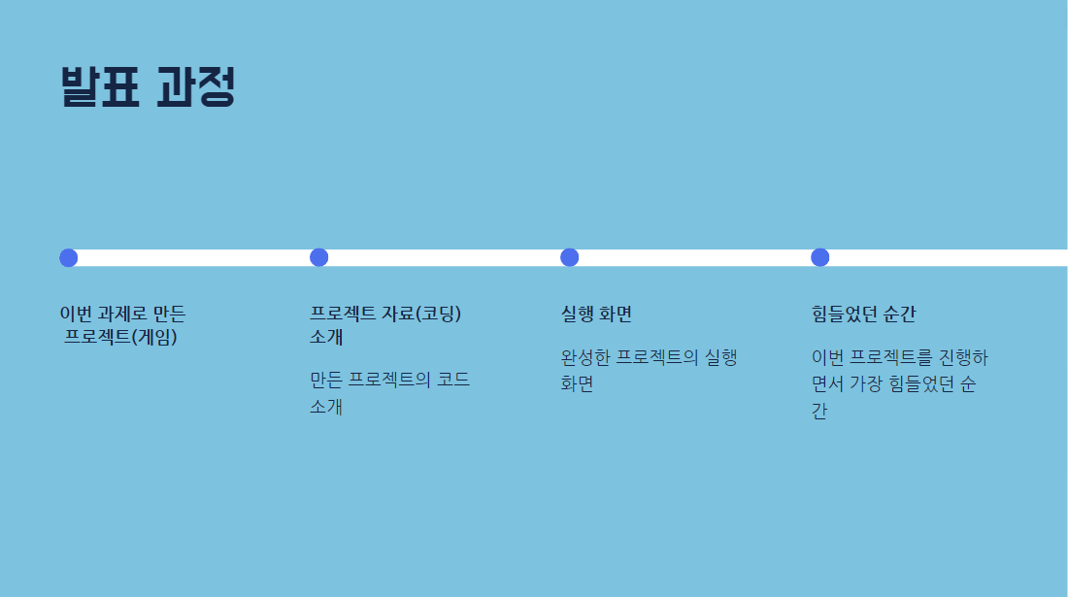

끝

Slide 3
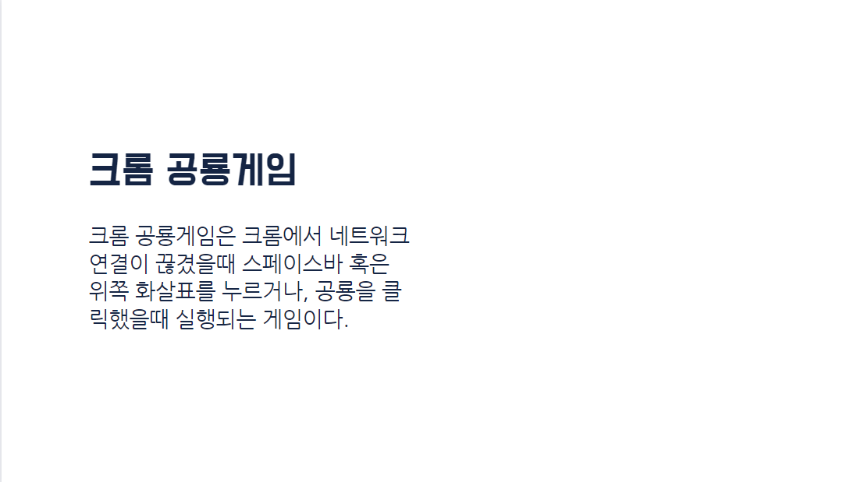
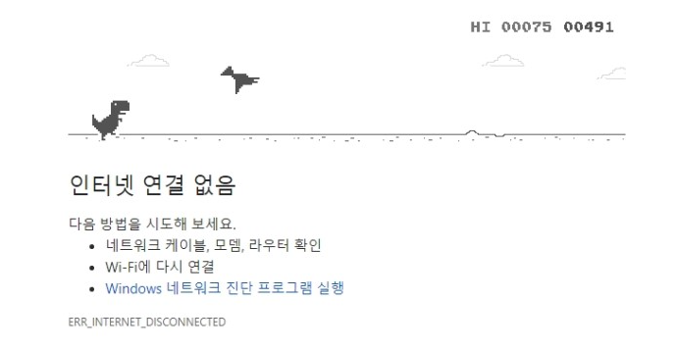

Slide 4
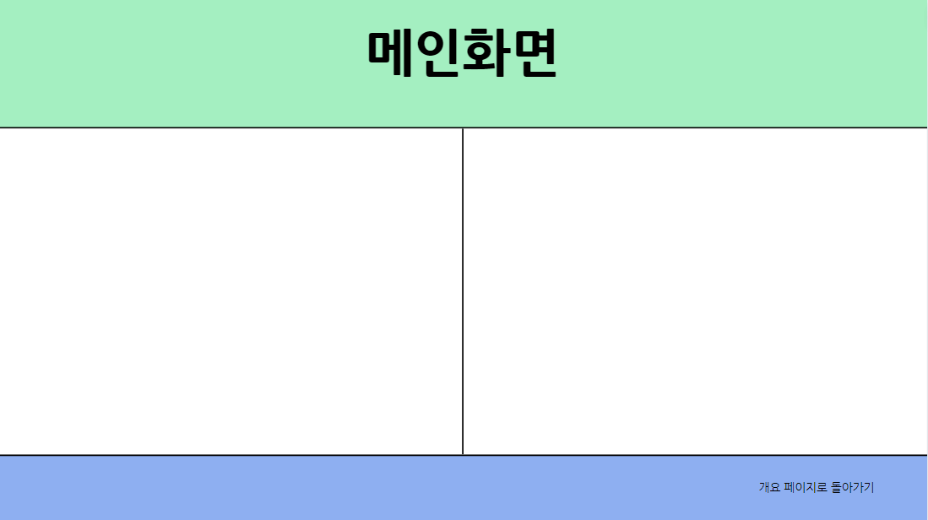
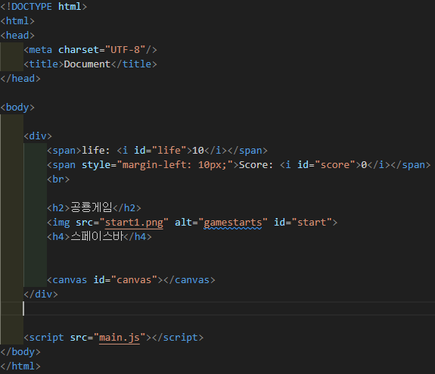
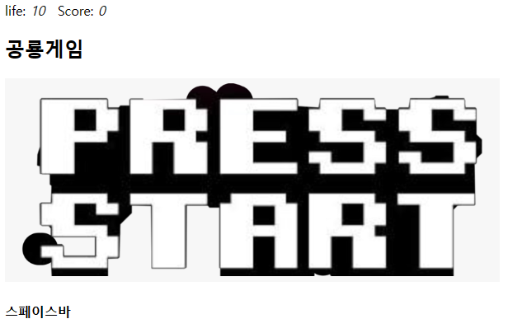

Slide 5
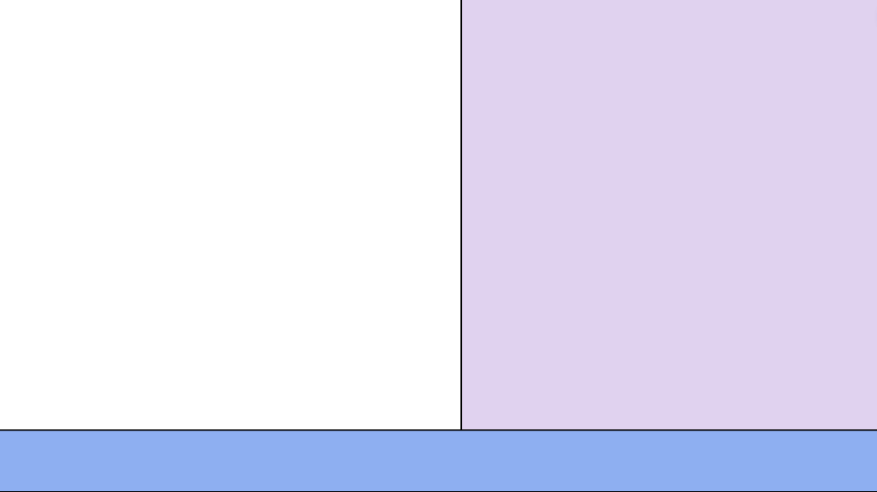
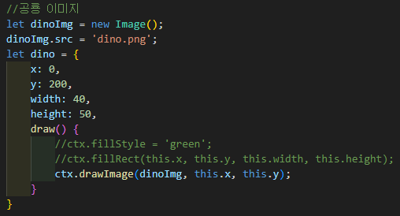


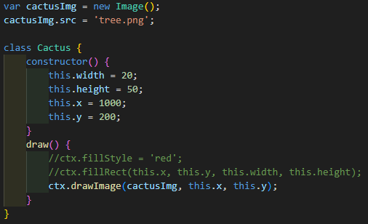

캔버스를 사용하여 캐릭터들의 틀을 잡고 이미지를 씌웠다
캐릭터 만들기

Slide 6

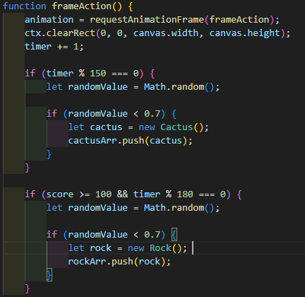
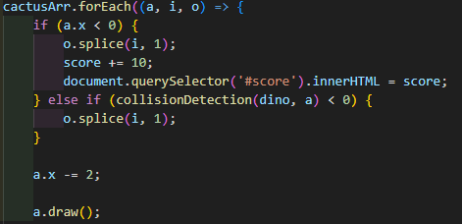
캐릭터의 움직임1
장애물이 움직이는 코드
매 150프레임마다 나무를 생성하여 왼쪽에서 오른쪽으로 움직이게 한다. 이때 랜덤 한 값을 사용하여 0.7의 확률로 생성하게 한다.
스코어가 100점 이상이면 180프레임마다 0.7의 확률로 또다른 나무를 생성한다
나무의 x위치가 0보다 작으면 점수 10점을 얻는다

Slide 7

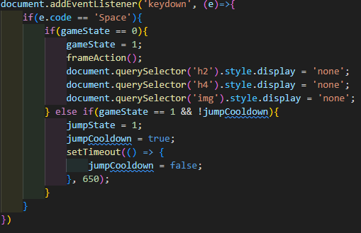
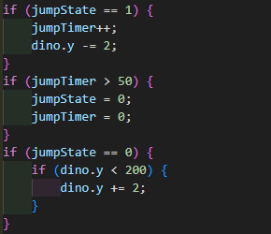
캐릭터의 움직임2, 게임시작
스페이스바를 눌렀을 때 gameState 변수가 0이면 1로 변경, frameAction함수 작동, 메인화면의 필요없는 글자, 사진 삭제
gameState 변수 값이 1이면 jumpState 변수 값을 1로, jumpCooldown변수를 true로 초기화

Slide 8
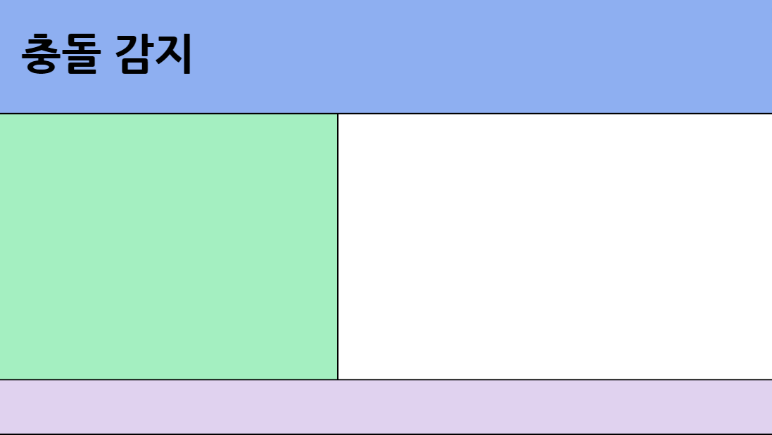
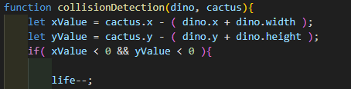
cactus.x = 나무의 x좌표
dino.x + dino.width = 공룡의 오른쪽 끝 x좌표
…
x, y좌표 모두 음수라면 생명을 깎는다

Slide 9

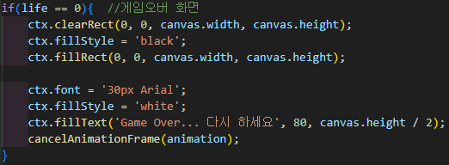
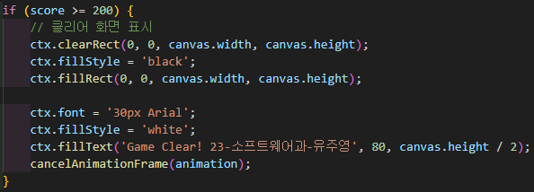
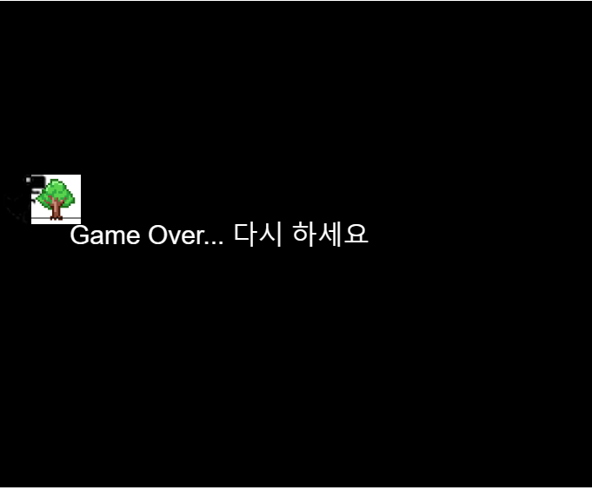
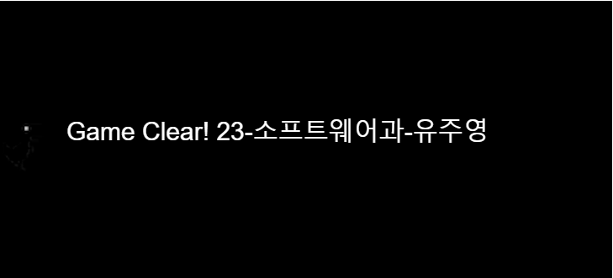
게임 종료화면
게임 클리어 화면

Slide 10
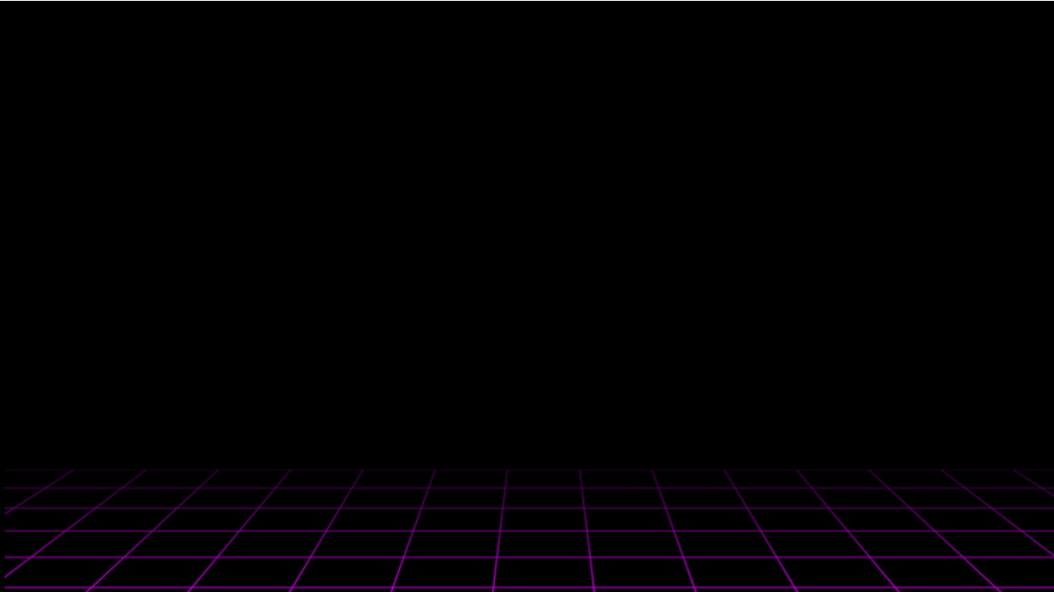


실행 영상

Slide 11


